Slide 1
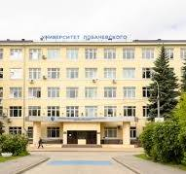
Ординатура по специальности "хирургия" в ННГУ г.Нижнего Новгорода
Обучение в профильных хирургических отделениях ведущих клинических больниц г.Нижнего Новгорода.
Ведущие врачи-наставники по всем направлениям хирургии.
Обучение экстренной, плановой, высокотехнологичной хирургии.
Ждём вас в ординатуре!

Slide 2
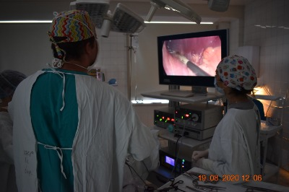
Хочешь стать хирургом?
Приходи к нам!
Возьмём "под крыло", поделимся знаниями, вложим скальпель в руки!

Slide 3
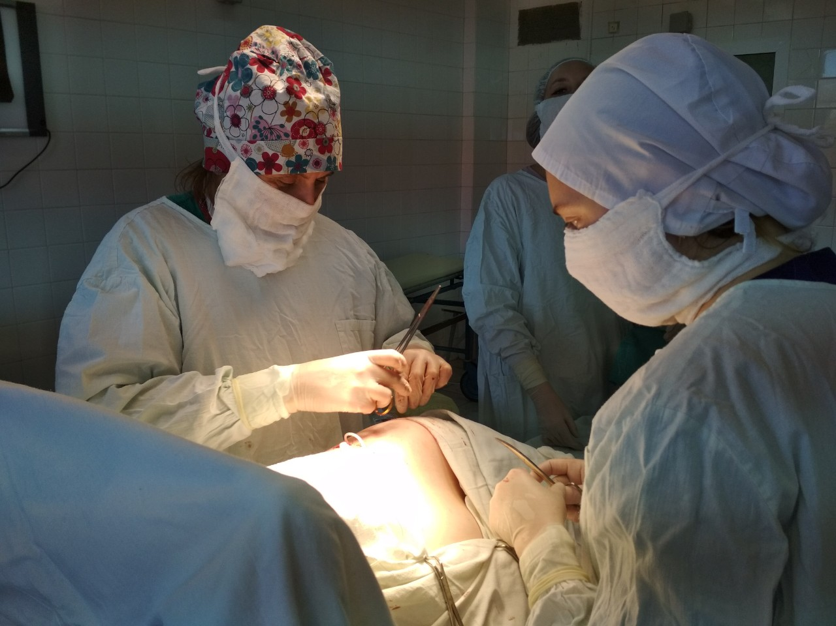
Хорошие мозги и руки растут, откуда надо,- мы тебя ждём!

Slide 4
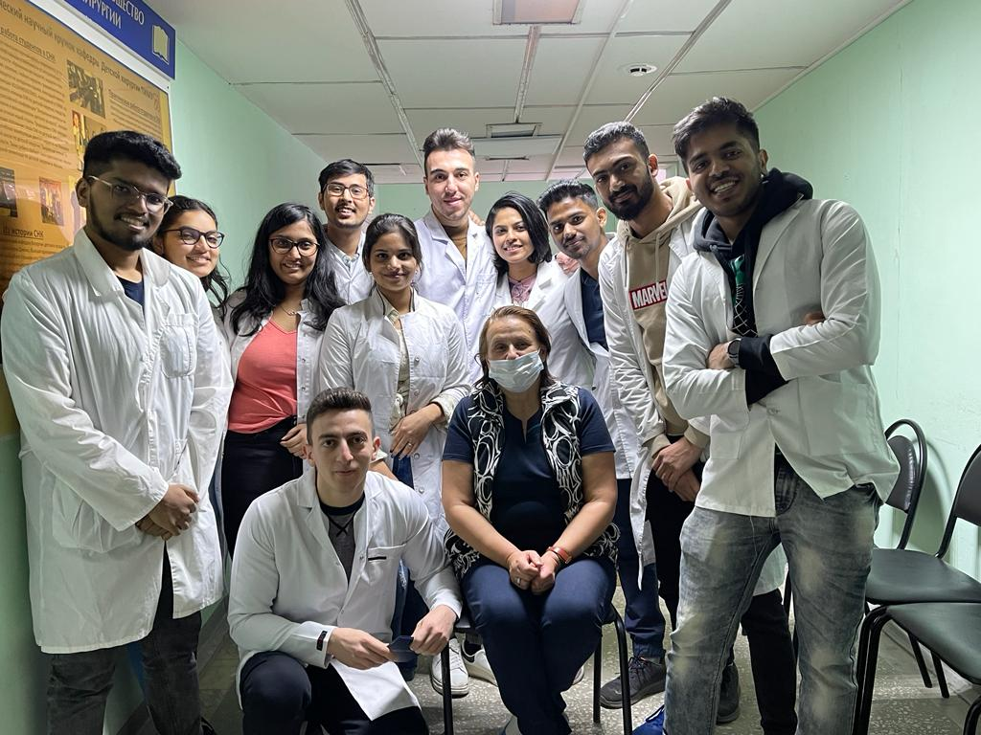
Если ты молодой, активный, креативный, инициативный, любопытный,- твоё место среди нас!

Slide 5
Почта наставника -
KireevaNB@yandex.ru
тел.:89103803986

